Slide 1
Контрольная
работа
Вариант №0

Slide 2
$$\lim_{n→∞}{\frac{\left(n+3\right)!+\left(n+2\right)!}{\left(n+3\right)!−\left(n+2\right)!}.}$$
Задача 1. Найти предел последовательности:
$$\lim_{x→−8}{\frac{\sqrt{1−x}−3}{2+\sqrt[3]{x}}.}$$
Задача 2. Найти предел функции:
$$\lim_{x→0}{\frac{\sqrt{1+x∙sinx}−1}{e^{x^{2}}−1}.}$$
Задача 3. Найти предел функции:
$$y{=\frac{2x−3}{\log_{2}{|x|}}.}$$
Задача 4. Найти точки разрыва функции и указать их тип:
$$y{=\frac{x−sin x}{x∙5^{x}}.}$$
Задача 5. Найти производную функции:
Задача 6. Найти производную функции:
$$y{=cos ln(3x^{2}−2).}$$
Задача 7. Найти производную функции:
$$y{= {(x^{3}−x^{2}+3x+7)}^{x^{2}−9x+1}.}$$

Slide 3
Задача 8. Найти производную $\frac{dy}{dx}$ функции, заданной неявно:
$$xy−lny=3.$$
Задача 9. Найти общее выражение для производной порядка п от функции :
$$y=ln(3x−2).$$
Задача 10. Продифференцировать функцию:
$$y{= {\left[tg\left(\cos^{3}\frac{x^{2}}{3}\right)∙\sqrt[4]{arcctg\frac{3x}{7}}\right]}^{arccos x^{7}}.}$$

Slide 4
$$\lim_{n→∞}{\frac{\left(n+3\right)!+\left(n+2\right)!}{\left(n+3\right)!−\left(n+2\right)!}.}$$
Задача 1. Найти предел последовательности:
$$n!=n∙(n−1)∙∙∙2∙1$$
Что бы избавиться от неопределенности, необходимо числитель и знаменатель разделить на слагаемое $\left(n+3\right)!$
$$\lim_{n→∞}{\frac{\left(n+3\right)!+\left(n+2\right)!}{\left(n+3\right)!−\left(n+2\right)!}=\frac{∞}{∞}=}\lim_{n→∞}{\frac{\frac{\left(n+3\right)!+\left(n+2\right)!}{\left(n+3\right)!}}{\frac{\left(n+3\right)!−\left(n+2\right)!}{\left(n+3\right)!}}=\lim_{n→∞}{\frac{\frac{\left(n+3\right)!}{\left(n+3\right)!}+\frac{\left(n+2\right)!}{\left(n+3\right)!}}{\frac{\left(n+3\right)!}{\left(n+3\right)!}−\frac{\left(n+2\right)!}{\left(n+3\right)!}}}}$$
0
$$=\lim_{n→∞}{\frac{1+\frac{1}{\left(n+3\right)}}{1−\frac{1}{\left(n+3\right)}}=1.}$$
0
$$\frac{\left(n+2\right)!}{\left(n+3\right)!}=\frac{\left(n+2\right)∙\left(n+1\right)∙n∙(n−1)∙∙∙2∙1}{(n+3)∙\left(n+2\right)∙\left(n+1\right)∙n∙(n−1)∙∙∙2∙1}=\frac{1}{(n+3)}$$

Slide 5
$$\lim_{x→−8}{\frac{\sqrt{1−x}−3}{2+\sqrt[3]{x}}.}$$
Задача 2. Найти предел функции:
Что бы избавиться от неопределенности, необходимо числитель и знаменатель умножить и разделить на соответствующие сопряженные
$$\lim_{x→−8}{\frac{\sqrt{1−x}−3}{2+\sqrt[3]{x}}=\frac{0}{0}=\lim_{x→−8}{\frac{(\sqrt{1−x}−3)}{(2+\sqrt[3]{x})}∙\frac{(\sqrt{1−x}+3)}{(\sqrt{1−x}+3)}∙\frac{(4−2\sqrt[3]{x}+\sqrt[3]{x^{2}})}{(4−2\sqrt[3]{x}+\sqrt[3]{x^{2}})}=}}$$
$$\lim_{x→−8}{\frac{(1−x−9)}{(8+x)}∙\frac{\left(4−2\sqrt[3]{x}+\sqrt[3]{x^{2}}\right)}{\left(\sqrt{1−x}+3\right)}=}\lim_{x→−8}{\frac{−(8+x)}{(8+x)}∙\frac{\left(4−2\sqrt[3]{x}+\sqrt[3]{x^{2}}\right)}{\left(\sqrt{1−x}+3\right)}=}$$
$$\lim_{x→−8}{−\frac{\left(4−2\sqrt[3]{x}+\sqrt[3]{x^{2}}\right)}{\left(\sqrt{1−x}+3\right)}=−\frac{12}{6}=−2.}$$

Slide 6
$$\lim_{x→0}{\frac{\sqrt{1+x∙sinx}−1}{e^{x^{2}}−1}.}$$
Задача 3. Найти предел функции:
Что бы избавиться от неопределенности, необходимо умножить и разделить на соответствующее сопряженное и воспользоваться эквивалентными функциями:
$sin x\sim x e^{x}−1\sim x$
$$\lim_{x→0}{\frac{\sqrt{1+x∙sinx}−1}{e^{x^{2}}−1}=\lim_{x→0}{\frac{(\sqrt{1+x∙sinx}−1)}{e^{x^{2}}−1}∙\frac{(\sqrt{1+x∙sinx}+1)}{(\sqrt{1+x∙sinx}+1)}=}}$$
$$\lim_{x→0}{\frac{(1+x∙sin x−1)}{(e^{x^{2}}−1)(\sqrt{1+x∙sinx}+1)}=\lim_{x→0}{\frac{x∙sin x}{(e^{x^{2}}−1)(\sqrt{1+x∙sinx}+1)}=}}$$
$$\lim_{x→0}{\frac{x∙x}{x^{2}(\sqrt{1+x∙sinx}+1)}=\lim_{x→0}{\frac{1}{ (\sqrt{1+x∙sinx}+1)}=\frac{1}{2}}}$$
0

Slide 7
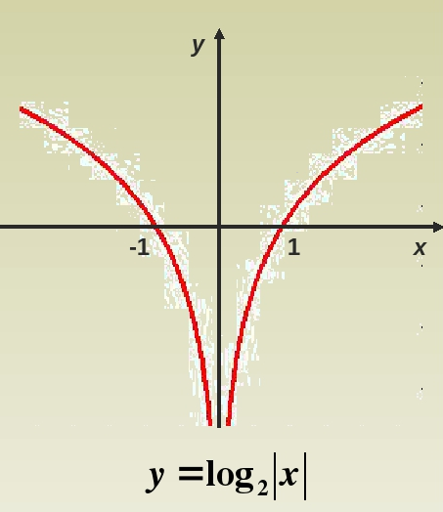
$$y{=\frac{2x−3}{\log_{2}{|x|}}.}$$
Задача 4. Найти точки разрыва функции и указать их тип:
Точками разрыва будут значения $x_{1}=0$( не существует функция $y=\log_{2}{|x|}$ ) и $x_{2,3}=±1$(знаменатель становится равным 0).
$$x_{1}=0$$
$$x_{2}=−1$$
$$x_{3}=1$$
$$\lim_{x→0}{\frac{2x−3}{\log_{2}{|x|}}=\frac{−3}{−∞}=0.}$$
$$\lim_{x→−1−0}{\frac{2x−3}{\log_{2}{|x|}}=\frac{−5}{+0}=−∞.}$$
$$\lim_{x→1−0}{\frac{2x−3}{\log_{2}{|x|}}=\frac{−1}{−0}=+∞.}$$
$$\lim_{x→−1+0}{\frac{2x−3}{\log_{2}{|x|}}=\frac{−5}{−0}=+∞.}$$
$$\lim_{x→1+0}{\frac{2x−3}{\log_{2}{|x|}}=\frac{−1}{+0}=−∞.}$$
$x_{1}−устранимый разрыв$.
$x_{2,3}− разрыв II рода$.

Slide 8
$$y{=\frac{x−sin x}{x∙5^{x}}.}$$
Задача 5. Найти производную функции:
Для поиска производной надо воспользоваться правилами дифференцирования:
${(uv)}^{′}=u^{′}v+uv^{′} {\left(\frac{u}{v}\right)}^{′}=\frac{u^{′}v−uv^{′}}{v^{2}}$
$${\left(\frac{x−sin x}{x∙5^{x}}\right)}^{′}=\frac{{(x−sin x)}^{′}x∙5^{x}−(x−sin x){(x∙5^{x})}^{′}}{{(x∙5^{x})}^{2}}=$$
$=\frac{\left(1−cos x\right)x∙5^{x}−(x−sin x)(5^{x}+x5^{x}ln5)}{{(x∙5^{x})}^{2}}$

Slide 9
Задача 6. Найти производную функции:
$$y{=cos ln(3x^{2}−2).}$$
Для поиска производной надо воспользоваться правилом дифференцирования сложной функции:
$${F^{′}\left(x\right)=(f(g(x)))}^{′}=f_{g}^{′}∙g_{x}^{′}$$
$$y^{′}{={(cos ln(3x^{2}−2))}^{′}=−sin ln\left(3x^{2}−2\right)∙\frac{1}{3x^{2}−2}∙6x.}$$

Slide 10
$$y{= {(x^{3}−x^{2}+3x+7)}^{x^{2}−9x+1}.}$$
Задача 7. Найти производную функции:
Для поиска производной вида ${f(x)}^{g(x)}$надо воспользоваться
логарифмическим дифференцированием:
$$y{= {(x^{3}−x^{2}+3x+7)}^{x^{2}−9x+1}}$$
$$ln y{= {ln (x^{3}−x^{2}+3x+7)}^{x^{2}−9x+1}}$$
$$ln y{=(x^{2}−9x+1)ln (x^{3}−x^{2}+3x+7)}$$
$$\frac{y^{′}}{y}{=\left(2x−9\right)ln \left(x^{3}−x^{2}+3x+7\right)+(x^{2}−9x+1)∙\frac{3x^{2}−2x+3}{x^{3}−x^{2}+3x+7}}$$
$$y^{′}=y\left[\left(2x−9\right)ln \left(x^{3}−x^{2}+3x+7\right)+(x^{2}−9x+1)∙\frac{3x^{2}−2x+3}{x^{3}−x^{2}+3x+7}\right]$$
$$y^{′}={(x^{3}−x^{2}+3x+7)}^{x^{2}−9x+1}×$$
$$×\left[\left(2x−9\right)ln \left(x^{3}−x^{2}+3x+7\right)+(x^{2}−9x+1)∙\frac{3x^{2}−2x+3}{x^{3}−x^{2}+3x+7}\right]$$

Slide 11
Задача 8. Найти производную $\frac{dy}{dx}$ функции, заданной неявно:
$$xy−lny=3.$$
Для поиска производной от функции, заданной неявно, используются правила дифференцирования считая $y(x)$ сложной функцией:
$$xy−lny=3$$
$$y+xy^{′}−\frac{y^{′}}{y}=0$$
$$\left(x−\frac{1}{y}\right)y^{′}=−y$$
$$\left(\frac{xy−1}{y}\right)y^{′}=−y$$
$$y^{′}=−\frac{y^{2}}{xy−1}=\frac{y^{2}}{1−xy}$$
$$\frac{dy}{dx}=\frac{y^{2}}{1−xy}$$

Slide 12
Задача 9. Найти общее выражение для производной порядка п от функции :
$$y=ln(3x−2).$$
$$y^{′}=\frac{3}{3x−2}$$
$$y^{′′}=−\frac{3^{2}}{{(3x−2)}^{2}}$$
$$y^{′′′}=\frac{3^{3}}{{(3x−2)}^{3}}$$
$$y^{IV}=−\frac{3^{4}}{{(3x−2)}^{4}}$$
$$y^{V}=\frac{3^{5}}{{(3x−2)}^{5}}$$
……………………….
$$y^{n}={(−1)}^{n+1}\frac{3^{n}}{{(3x−2)}^{n}}$$

Slide 13
Задача 10. Продифференцировать функцию:
$$y{= {\left[tg\left(\cos^{3}\frac{x^{2}}{3}\right)∙\sqrt[4]{arcctg\frac{3x}{7}}\right]}^{arccos x^{7}}.}$$
Обозначим:
$$v(x)=\sqrt[4]{arcctg\frac{3x}{7}};$$
$$u(x)=tg\left(\cos^{3}\frac{x^{2}}{3}\right);$$
$$w(x)=arccos x^{7}.$$
Найдем производные сложных функций:
$$u^{′}=\frac{1}{\cos^{2}\left(\cos^{3}\frac{x^{2}}{3}\right)}∙\left(3\cos^{2}\frac{x^{2}}{3}\right)∙sin\frac{x^{2}}{3}∙\frac{2x}{3};$$
$$v^{′}={\left(arcctg\frac{3x}{7}\right)}^{−\frac{3}{4}}∙\frac{−1}{1+{\left(\frac{3x}{7}\right)}^{2}}∙\frac{3}{7};$$
$$w^{′}=\frac{1}{\sqrt{1−x^{14}}}∙7x^{6}.$$

Slide 14
$y={\left[u∙v\right]}^{w}$
Функция $y(x)$ примет вид:
Для поиска производной $y(x)$ надо воспользоваться
логарифмическим дифференцированием:
$y={\left[u∙v\right]}^{w}$
$ln y={ln \left[u∙v\right]}^{w}$
$ln y=w∙ln\left[u∙v\right]$= $w∙(\ln{u+\ln{v}})$
$\frac{y^{′}}{y}=w^{′}∙ln\left[u∙v\right]+$ $w∙\left(\frac{u^{′}}{u}+\frac{v^{′}}{v}\right)$
$$y^{′}=y∙\left[w^{′}∙ln(u∙v)+ w∙\left(\frac{u^{′}}{u}+\frac{v^{′}}{v}\right)\right]$$
Подставим исходные выражения, получим окончательный ответ:

Slide 15
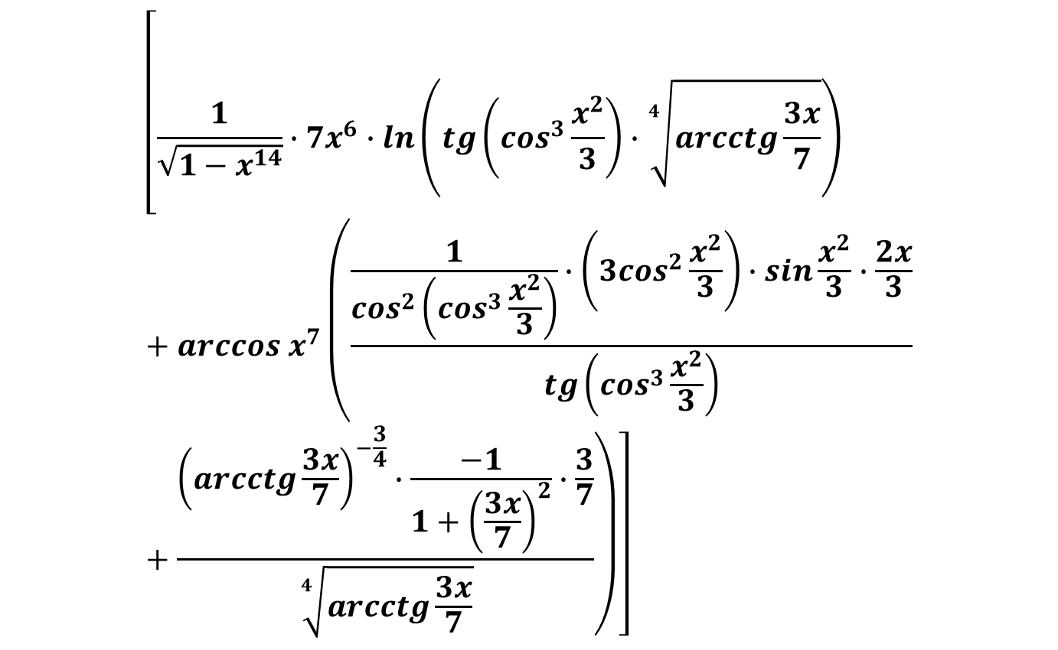
$$y^{′}={\left[tg\left(\cos^{3}\frac{x^{2}}{3}\right)∙\sqrt[4]{arcctg\frac{3x}{7}}\right]}^{arccos x^{7}}×$$
$$\left[\frac{1}{\sqrt{1−x^{14}}}∙7x^{6}∙ln\left(tg\left(\cos^{3}\frac{x^{2}}{3}\right)∙\sqrt[4]{arcctg\frac{3x}{7}}\right)+arccos x^{7}\left(\frac{\frac{1}{\cos^{2}\left(\cos^{3}\frac{x^{2}}{3}\right)}∙\left(3\cos^{2}\frac{x^{2}}{3}\right)∙sin\frac{x^{2}}{3}∙\frac{2x}{3}}{tg\left(\cos^{3}\frac{x^{2}}{3}\right)}+\frac{{\left(arcctg\frac{3x}{7}\right)}^{−\frac{3}{4}}∙\frac{−1}{1+{\left(\frac{3x}{7}\right)}^{2}}∙\frac{3}{7}}{\sqrt[4]{arcctg\frac{3x}{7}}}\right)\right]$$

